Slide 1


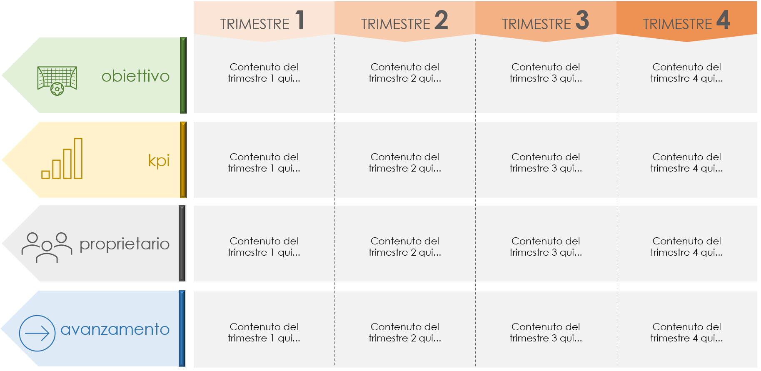
MODELLO DI SLIDE
PER PIANO ANNUALE
A CURA DI: Nome
DATA: GG/MM/AA

Slide 2





DICHIARAZIONE DELLA VISIONE
TRIMESTRE 1
TRIMESTRE 2
TRIMESTRE 3
TRIMESTRE 4
obiettivo
Contenuto del trimestre 1 qui...
Contenuto del trimestre 2 qui...
Contenuto del trimestre 3 qui...
Contenuto del trimestre 4 qui...
kpi
Contenuto del trimestre 1 qui...
Contenuto del trimestre 2 qui...
Contenuto del trimestre 3 qui...
Contenuto del trimestre 4 qui...
proprietario
Contenuto del trimestre 1 qui...
Contenuto del trimestre 2 qui...
Contenuto del trimestre 3 qui...
Contenuto del trimestre 4 qui...
avanzamento
Contenuto del trimestre 1 qui...
Contenuto del trimestre 2 qui...
Contenuto del trimestre 3 qui...
Contenuto del trimestre 4 qui...

Slide 3
DICHIARAZIONE DI NON RESPONSABILITÀ Qualsiasi articolo, modello o informazione è fornito da Smartsheet sul sito web solo come riferimento. Pur adoperandoci per mantenere le informazioni aggiornate e corrette, non offriamo alcuna garanzia o dichiarazione di alcun tipo, esplicita o implicita, relativamente alla completezza, l’accuratezza, l’affidabilità, l’idoneità o la disponibilità rispetto al sito web o le informazioni, gli articoli, i modelli o la relativa grafica contenuti nel sito. Qualsiasi affidamento si faccia su tali informazioni è pertanto strettamente a proprio rischio.

